Slide 1
Настольное приложение для аптеки
Областное государственное бюджетное профессиональное образовательное учреждение
«Костромской политехнический колледж»
Выполнил студент гр. 3-2П9
Руководитель
Котов И.С.
Павлова Э.М.
Кострома
2023 г.

Slide 2
Содержание
Введение
Для чего оно нужно?
Задачи
Входные данные пользователя
Выходные данные пользователя
Услуги аптеки
Преимущества приложения
Пользовательские интерфейсы
Заключение

Slide 3

Введение
Здравствуйте, друзья!
Представляю мое мобильное приложение для аптеки.
Я разработали его с использованием самых современных технологий, чтобы облегчить вашу повседневную жизнь и сделать процесс покупки лекарств более удобным и эффективным.

Slide 4
Для чего нужно ?
Управление запасами: настольное приложение позволяет аптекам контролировать запасы товаров и своевременно заказывать новые партии, чтобы избежать дефицита или устаревания лекарственных средств.
Быстрый поиск товаров: благодаря приложению, сотрудники аптеки могут быстро находить нужные товары по названию, производителю или категории, что повышает эффективность работы.
Ведение клиентской базы: приложение позволяет собирать информацию о клиентах, их предпочтениях и историях покупок для улучшения качества обслуживания и маркетинговых активностей.

Slide 5
Контроль за работой персонала: с помощью приложения руководитель аптеки может отслеживать работу сотрудников, оценивать их производительность и контролировать соблюдение правил работы.
Анализ и отчетность: приложение предоставляет возможность анализировать данные о продажах, запасах и работе персонала, что помогает принимать обоснованные решения о развитии бизнеса.

Slide 6
Задачи
Учет товаров на складе: ведение базы данных о товарах, контроль за их наличием и сроком годности.
Управление заказами: обработка заказов от клиентов, отслеживание статуса заказов и отправка уведомлений о готовности.
Управление персоналом: контроль за работой сотрудников, распределение задач и оценка эффективности работы.
Учет финансов: обработка платежей от клиентов, учет выручки и расходов, формирование отчетов.
Интеграция с другими системами: возможность обмена данными с другими приложениями и системами.
Маркетинг и аналитика: сбор и анализ данных о клиентах и продажах, использование этих данных для улучшения маркетинговых кампаний.
Безопасность: обеспечение защиты данных пользователей и аптеки от несанкционированного доступа.

Slide 7
Входные данные пользователя
● ФИО клиента;
● Дата рождения;
● Логин;
● Пароль;
● Пол.

Slide 8
Выходные данные пользователя
● Специалист по данной услуге;
● Стоимость товара;
● Счет списания;
● Скидочная карта;
● Название товара;
● Адрес аптеки;
● История покупок.

Slide 9
Услуги аптеки
Поиск лекарств: Приложение может предлагать функцию поиска лекарств, позволяющую пользователям искать конкретные препараты по названию или категории.
Информация о лекарствах: Приложение может предоставлять подробную информацию о лекарствах, включая их состав, показания, противопоказания, побочные эффекты и дозировки.
Наличие и цены: Приложение может отображать информацию о наличии лекарств в ближайших аптеках

Slide 10
Преимущества использования приложения
Улучшение управления запасами:
Повышение уровня обслуживания клиентов:
Ускорение процесса покупки:
Упрощение учета и отчетности:
Отслеживание сроков годности товаров:

Slide 11
Технические требования
Компьютер
Мобильное устройство
Приложение совместимо с Windows и MacOS.
Приложение совместимо с iOS и Android версии 7.0 и выше и требует минимум 100 Мб свободного места в памяти устройства.
Быстрый интернет
Требуется быстрый и стабильный интернет, чтобы все функции приложения работали корректно.

Slide 12
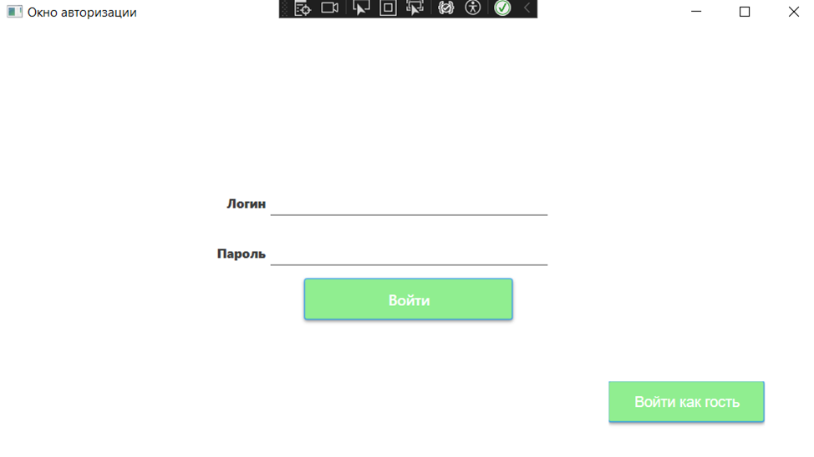
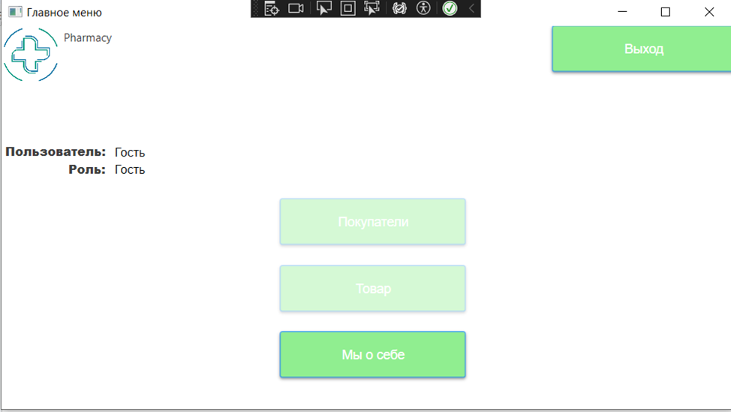
Пользовательские интерфейсы
Здесь представлены окно авторизации пользователя и главное меню интерфейса аптеки.

Slide 13
Заключение
Я разработали мобильное приложение для аптеки, которое предоставляет пользователям широкий спектр возможностей.
С его помощью можно легко найти нужные лекарства, узнать о наличии препаратов, сравнить цены и даже заказать доставку на дом.
Кроме того, приложение позволяет получать уведомления о новых поступлениях, акциях и специальных предложениях в аптеке.
Благодаря этому, каждый пользователь сможет быстро и удобно найти то, что ему нужно, а также сэкономить время и деньги.

Slide 14
Спасибо за внимание !

